Slide 1

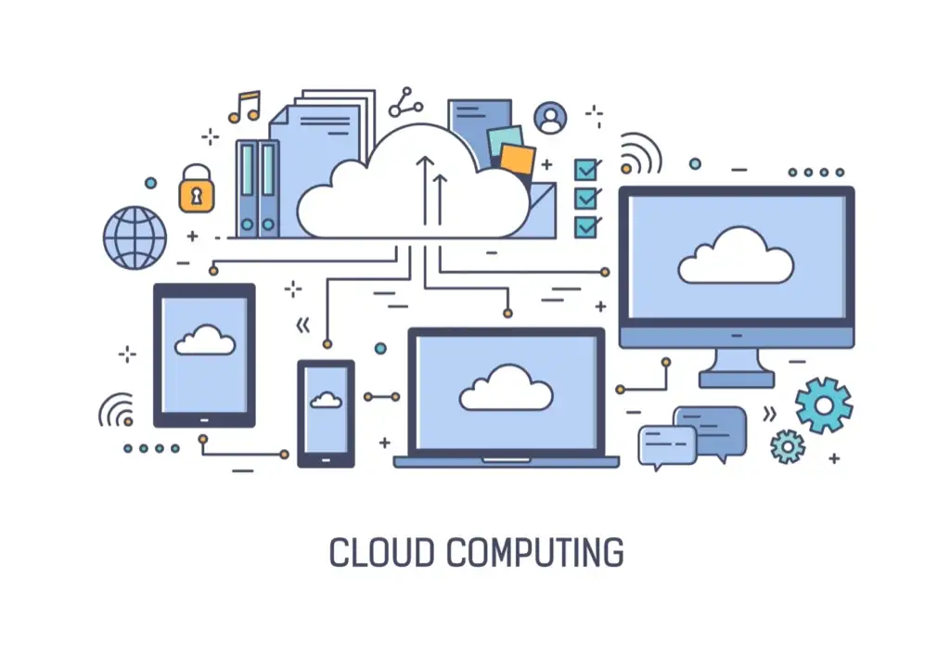
Xây dựng hệ thống mạng LAN trong Cloud Computing

Slide 2
01.
Đặt vấn đề
02.
Định nghĩa điện toán đám mây
03.
Các mô hình phân phối đám mây
Mục lục
04.
Các môi trường đám mây
05.
Lợi ích của điện toán đám mây
06.
Rủi ro trong điện toán đám mây
07.
Kết luận

Slide 3
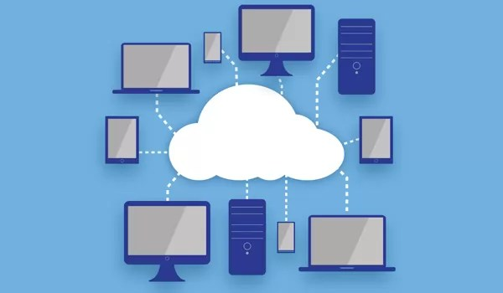
01.
Đặt vấn đề
This Photo by Unknown Author is licensed under CC BY-SA

Slide 4

Bài toán muôn thuở của các doanh nghiệp
- Tối ưu hóa chi phí
- Dễ dàng quản lý dữ liệu riêng, khách hàng, đối tác
- Dự trù khả năng mở rộng, nâng cấp
- Bảo mật cao
- Phân tích dữ liệu ở quy mô lớn
- Hỗ trợ người dùng internet có thể nhanh chóng truy cập, chia sẻ, lưu trữ vượt xa khả năng tính toán của thiết bị cá nhân
Muốn doanh nghiệp không cần quan tâm đến cơ sở hạ tầng, công nghệ mà chỉ nên tâp trung vào sản xuất -> nâng cao sản xuất
==> Cloud computing ra đời để đáp ứng nhu cầu đó
Briefly elaborate on what you want to discuss.
Briefly elaborate on what you want to discuss.
Briefly elaborate on what you want to discuss.

Slide 5
02.
Định nghĩa điện toán đám mây
This Photo by Unknown Author is licensed under CC BY-SA

Slide 6


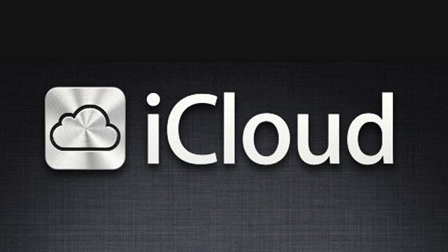
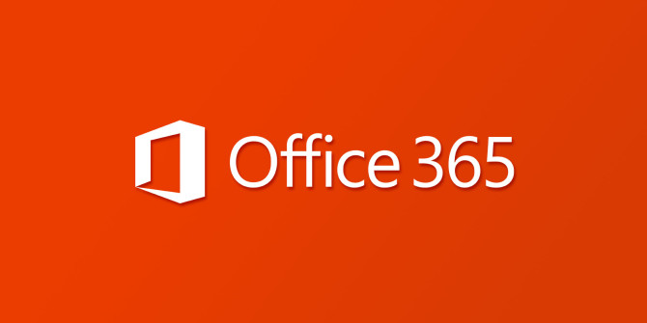


Những ứng dụng Cloud Computing
 |  | .
This Photo by Unknown Author is licensed under CC BY-SA

Slide 7
“Một mô hình cho phép truy cập mạng phổ biến, thuận tiện, theo yêu cầu vào một nhóm tài nguyên điện toán có thể cấu hình được được chia sẻ (ví dụ: mạng, máy chủ, lưu trữ, ứng dụng và dịch vụ) có thể được cung cấp và giải phóng nhanh chóng với nỗ lực quản lý tối thiểu hoặc tương tác với nhà cung cấp dịch vụ.”
(NIST- Viện Tiêu chuẩn và Công nghệ Quốc gia Hoa Kỳ )
NIST liệt kê năm đặc điểm thiết yếu:
+ Tự phục vụ theo yêu cầu
+ Truy cập mạng rộng rãi
+ Chia sẻ tài nguyên
+ Độ co giãn nhanh chóng
+ Dịch vụ đo lường
dea
Briefly elaborate on what you want to discuss.
Briefly elaborate on what you want to discuss.

Slide 8
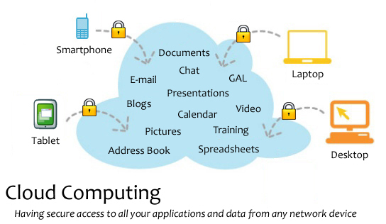
Write Your Idea
Briefly elaborate on what you want to discuss.
Briefly elaborate on what you want to discuss.
Briefly elaborate on what you want to discuss.

Slide 9
03.
Lịch sử điện toán đám mây
This Photo by Unknown Author is licensed under CC BY-SA

Slide 10

Timeline Cloud Computing
1955
1960
1969
1997
2002
John McCarthy, người ban đầu đặt ra thuật ngữ “trí tuệ nhân tạo”, đã đưa một lý thuyết mới về việc chia sẻ thời gian sử dụng máy tính giữa một nhóm người dùng.
Ý tưởng ấy đã giúp Bob Taylor và Larry Roberts phát triển nên ARPANET (Advanced Research Projects Agency Network) - tiền thân của Internet sau này. Từ đó khái niệm ảo hóa được thay đổi
Giáo sư Ramnath Chellapa của Đại học Emory đã đưa ra một định nghĩa về điện toán đám mây “mô hình điện toán mà ở đó các ranh giới của điện toán sẽ được xác định bởi cơ sở lý luận kinh tế, thay vì chỉ giới hạn ở yếu tố kỹ thuật”
=> trở thành cú hit
Một nhà khoa học máy tính người Mỹ - J.C.R. Licklider đã nảy ra một ý tưởng về một hệ thống máy tính kết nối với nhau
Amazon đã cho ra mắt các dịch vụ bán lẻ trên trang web của họ. Cơ sở hạ tầng điện toán đám mây lúc này đã cho phép họ sử dụng các máy tính với mức công suất hiệu quả hơn.
Đỉnh điểm là 2006, Amazon tạo ra một loại dịch vụ có tên là AWS

Slide 11
04.
Các mô hình điện toán đám mây
This Photo by Unknown Author is licensed under CC BY-SA

Slide 12

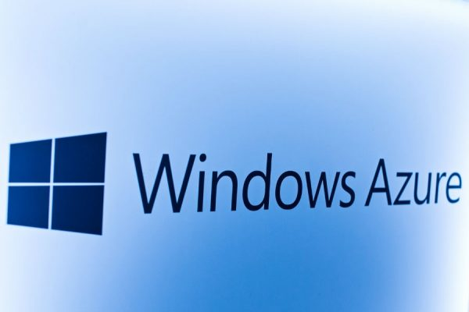

Insfrastructure as a service(IaaS)
Infrastruture as a service(IaaS)
Platform as a service(PaaS)
Software as a service(SaaS)

Slide 13
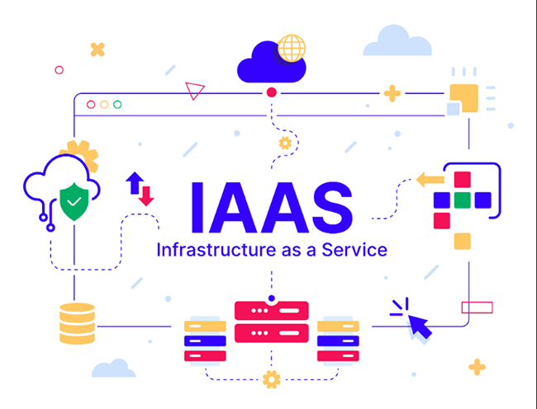
Insfrastructure as a service(IaaS)
Write Your Idea
IaaS là việc cung cấp cơ sở hạ tầng điện toán theo yêu cầu, bao gồm hệ điều hành, mạng, lưu trữ và các thành phần cơ sở hạ tầng khác.
IaaS giải phóng người dùng đám mây khỏi việc phải mua và bảo trì máy chủ vật lý đồng thời cũng cung cấp khả năng linh hoạt để mở rộng quy mô và trả tiền cho các tài nguyên khi cần.
IaaS là một lựa chọn phổ biến cho các doanh nghiệp muốn tận dụng các lợi thế của đám mây và có các quản trị viên hệ thống có thể giám sát việc cài đặt, cấu hình và quản lý hệ điều hành
Do tính linh hoạt của nó, IaaS có thể hỗ trợ mọi thứ từ cơ sở hạ tầng điện toán của một công ty đến lưu trữ web đến phân tích dữ liệu lớn.
Briefly elaborate on what you want to discuss.
Briefly elaborate on what you want to discuss.
Briefly elaborate on what you want to discuss.

Slide 14
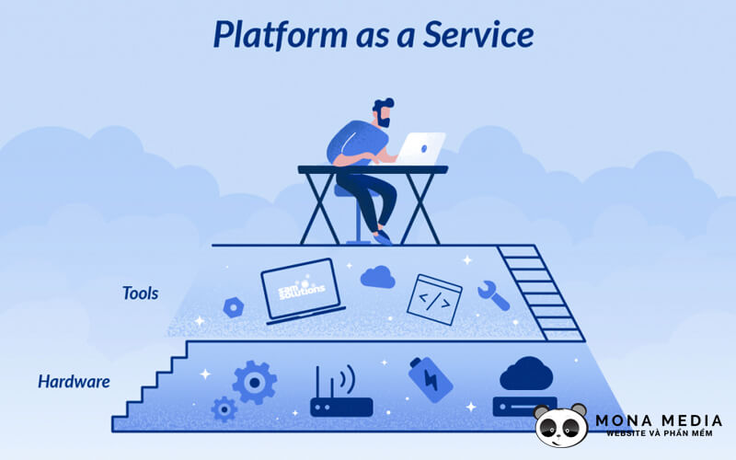
Platform as a service(PaaS)
PaaS cung cấp một nền tảng điện toán nơi cơ sở hạ tầng cơ bản (như hệ điều hành và phần mềm khác) được cài đặt, cấu hình và bảo trì bởi nhà cung cấp, cho phép người dùng tập trung nỗ lực vào việc phát triển và triển khai ứng dụng trong một môi trường được kiểm tra và tiêu chuẩn hóa.
PaaS thường được sử dụng bởi các nhà phát triển phần mềm và nhóm phát triển vì nó giảm thiểu sự phức tạp của việc thiết lập và bảo trì cơ sở hạ tầng máy tính, đồng thời cũng hỗ trợ cộng tác giữa các nhóm phân tán.
PaaS có thể là một lựa chọn tốt cho các nhà phát triển không cần tùy chỉnh cơ sở hạ tầng cơ bản của họ, hoặc những người muốn tập trung sự chú ý vào phát triển thay vì DevOps và quản trị hệ thống.
Briefly elaborate on what you want to discuss.
Briefly elaborate on what you want to discuss.
Briefly elaborate on what you want to discuss.

Slide 15
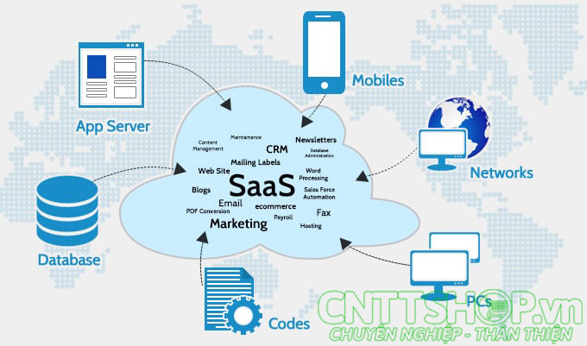
Software as a service(SaaS)
Write Your Idea
Các nhà cung cấp SaaS là các ứng dụng dựa trên đám mây mà người dùng truy cập theo yêu cầu từ internet mà không cần phải cài đặt hoặc bảo trì phần mềm. Ví dụ bao gồm GitHub, Google Docs, Slack và Adobe Creative Cloud.
Ứng dụng SaaS rất phổ biến đối với doanh nghiệp và người dùng chung vì chúng thường dễ sử dụng, có thể truy cập từ bất kỳ thiết bị nào và có các phiên bản miễn phí, cao cấp và doanh nghiệp của ứng dụng.
Giống như PaaS, SaaS loại bỏ cơ sở hạ tầng cơ bản của ứng dụng phần mềm để người dùng chỉ được tiếp xúc với giao diện mà họ tương tác.
Briefly elaborate on what you want to discuss.
Briefly elaborate on what you want to discuss.
Briefly elaborate on what you want to discuss.

Slide 16
05.
Các môi trường đám mây
This Photo by Unknown Author is licensed under CC BY-SA

Slide 17
Hybrid cloud and Muticloud
Public Cloud
Private Cloud
dea
Đề cập đến các dịch vụ đám mây (như máy ảo, lưu trữ hoặc ứng dụng) được cung cấp công khai bởi nhà cung cấp thương mại cho doanh nghiệp và cá nhân.
Tài nguyên đám mây công cộng được lưu trữ trên phần cứng của nhà cung cấp thương mại
Không phải lúc nào cũng phù hợp với các tổ chức trong các ngành có quy định cao, chẳng hạn như chăm sóc sức khỏe hoặc tài chính, vì môi trường đám mây công cộng có thể không tuân thủ các quy định của ngành về dữ liệu khách hàng
Đề cập đến các dịch vụ đám mây được sở hữu và quản lý bởi tổ chức sử dụng chúng và chỉ dành cho nhân viên và khách hàng của tổ chức.
Môi trường đám mây riêng đôi khi được coi là an toàn hơn đám mây công cộng vì chúng được truy cập qua mạng riêng và cho phép tổ chức giám sát trực tiếp bảo mật đám mây của họ.
Nhiều tổ chức sử dụng môi trường đám mây lai kết hợp tài nguyên đám mây công cộng và riêng tư để hỗ trợ nhu cầu điện toán của tổ chức trong khi vẫn duy trì tuân thủ quy định của ngành. Môi trường đám mây đa đám mây cũng phổ biến, bao gồm việc sử dụng nhiều nhà cung cấp đám mây công cộng (ví dụ: kết hợp Amazon Web Services và DigitalOcean).
Briefly elaborate on what you want to discuss.
Briefly elaborate on what you want to discuss.

Slide 18
06.
Lợi ích của điện toán đám mây
This Photo by Unknown Author is licensed under CC BY-SA

Slide 19
Đối với doanh nghiệp và ngành công nghiệp
- Các công nghệ dựa trên đám mây mang lại cho các doanh nghiệp một số lợi thế chính. Đầu tiên, chúng có thể giúp tối ưu hóa chi phí CNTT. Khi các doanh nghiệp chuyển sang thuê tài nguyên điện toán, họ không còn phải đầu tư nhiều vào việc mua và bảo trì cơ sở hạ tầng CNTT tại chỗ.
- Các công nghệ dựa trên đám mây có thể giúp làm cho các quy trình CNTT nội bộ hiệu quả hơn khi chúng có thể được truy cập theo yêu cầu bởi nhân viên mà không cần phải thông qua các quy trình phê duyệt CNTT =>Cải thiện sự cộng tác trong một doanh nghiệp vì chúng cho phép giao tiếp và chia sẻ dữ liệu theo thời gian thực.
Briefly elaborate on what you want to discuss.
Briefly elaborate on what you want to discuss.
Briefly elaborate on what you want to discuss.
Briefly elaborate on what you want to discuss.

Slide 20
Đối với nhà phát triển độc lập
Các ứng dụng dựa trên đám mây để chia sẻ mã (như GitHub) cũng đã giúp các nhà phát triển dễ dàng hơn trong việc xây dựng và cộng tác trên các dự án phần mềm mã nguồn mở.
Không những thế, các nền tảng giáo dục dựa trên đám mây và các bài hướng dẫn mã hóa tương tác đã mở rộng quyền truy cập vào giáo dục nhà phát triển, cho phép những người không có đào tạo kỹ thuật chính thức học cách viết mã trong thời gian của họ
Các nhà phát triển độc lập có thể triển khai và thử nghiệm ứng dụng dựa trên đám mây một cách nhanh chóng với chi phí thấp.
=> Các nguồn lực điện toán và giáo dục dựa trên đám mây này đã giúp giảm bớt các rào cản đối với việc học các kỹ năng nhà phát triển và triển khai ứng dụng dựa trên đám mây.
Briefly elaborate on what you want to discuss.
Briefly elaborate on what you want to discuss.
Briefly elaborate on what you want to discuss.
Briefly elaborate on what you want to discuss.

Slide 21
Đối với các nhà phát triển
Khi các phương pháp học máy trở nên ngày càng quan trọng trong nghiên cứu khoa học, điện toán đám mây đã trở thành điều cần thiết cho nhiều lĩnh vực khoa học, bao gồm thiên văn học, vật lý, genomics và trí tuệ nhân tạo. Khối lượng dữ liệu khổng lồ được thu thập và phân tích trong các dự án nghiên cứu học máy và dữ liệu khác thường yêu cầu tài nguyên điện toán vượt quá khả năng của phần cứng
Briefly elaborate on what you want to discuss.
Briefly elaborate on what you want to discuss.
Briefly elaborate on what you want to discuss.
Briefly elaborate on what you want to discuss.

Slide 22
07.
Rủi ro trong điện toán đám mây
This Photo by Unknown Author is licensed under CC BY-SA

Slide 23
Bảo mật: Tài nguyên đám mây có thể có các lỗ hổng bảo mật bổ sung (so với các trung tâm dữ liệu tại chỗ truyền thống) do việc sử dụng API, thông tin đăng nhập dựa trên đám mây và các dịch vụ theo yêu cầu khiến cho việc kẻ tấn công có được quyền truy cập trái phép dễ dàng hơn.
Mất dữ liệu: các dịch vụ đám mây có thể bị mất dữ liệu được lưu trữ vĩnh viễn do thảm họa vật lý, lỗi, đồng bộ hóa không mong muốn, lỗi do người dùng tạo ra => Hãy tìm hiểu các dịch vụ sao lưu mà nhà cung cấp cung cấp hoặc tự chạy sao lưu
Tính bền vững của dữ liệu: Có những lúc người dùng đám mây có thể muốn đảm bảo việc xóa dữ liệu cá nhân họ đã cung cấp cho nhà cung cấp dịch vụ đám mây. => tìm hiểu chính sách của họ về việc xóa dữ liệu trong trường hợp bạn muốn xóa dữ liệu sau này.
Chi phí: Mặc dù đám mây có thể cung cấp các dịch vụ điện toán với chi phí bằng một phần nhỏ so với chi phí sở hữu chúng, nhưng chi phí cho các dịch vụ đám mây có thể nhanh chóng tăng lên khi sử dụng. => Hãy kiểm tra chi phí trước khi sử dụng, đặt thông báo trước khi sử dụng vượt quá giới hạn mong muốn của minh.
Briefly elaborate on what you want to discuss.
Briefly elaborate on what you want to discuss.
Briefly elaborate on what you want to discuss.
Briefly elaborate on what you want to discuss.

Slide 24

08.
Kết luận
Các công nghệ đám mây mang lại nhiều cơ hội cho các doanh nghiệp, nhà phát triển độc lập, nhà nghiên cứu, nhà giáo dục và sinh viên. Bằng cách hiểu các dịch vụ, mô hình, lợi ích và rủi ro khác nhau được cung cấp bởi đám mây, người dùng có thể đưa ra quyết định sáng suốt về cách tận dụng tối đa các dịch vụ của đám mây.
=> Nhìn chung, đám mây là một công nghệ quan trọng có thể mang lại nhiều lợi ích cho người dùng. Tuy nhiên, cũng cần cân nhắc các rủi ro, chi phí và các vấn đề về đạo đức liên quan trước khi quyết định triển khai đám mây.

Slide 25
Thank you!
.

